Slide 1
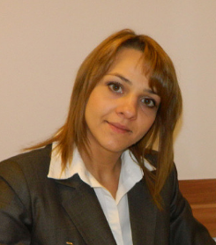
Curs de instruire pentru angajaţii serviciilor abonaţi a operatorilor „Apă-Canal” Modulul 3: Contractarea privind furnizarea/prestarea serviciului public de alimentare cu apă şi canalizare Sesiunea 3 – Facturarea și plata serviciului public de alimentare cu apă și canalizare. Penalităţi
Implementat de
Lavric Marina
Şef Serviciul abonați
S.A. „Apă – Canal Chişinău”
Tel: 022 256 988
27 Octombrie 2016
Chişinău

Slide 2
Definiţie. Generalităţi. Facturarea și achitarea serviciului public de alimentare cu apă și de canalizare

Slide 3
Ce este facturarea și achitarea ?
Facturarea- calculul volumului de apă și de canalizare efectuat lunar în baza tarifelor aprobate și a cantităților efective sau estimative, potrivit prevederilor contractuale.
Achitarea - îndepinirea unei obligațiuni materiale față de serviciul prestat de către Operator.

Slide 4
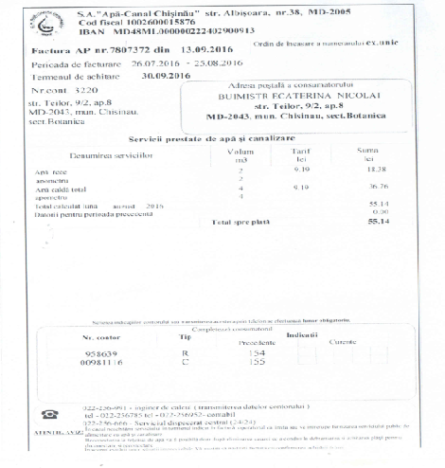
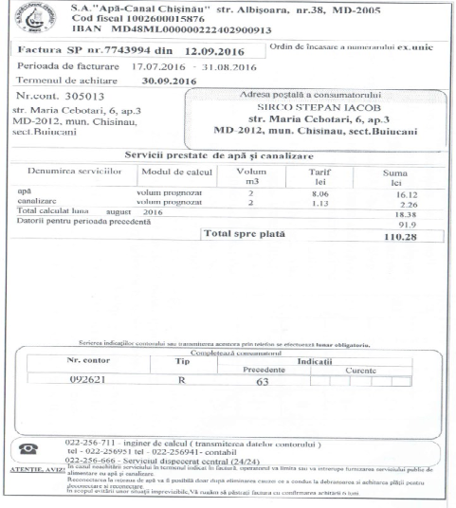

Slide 5
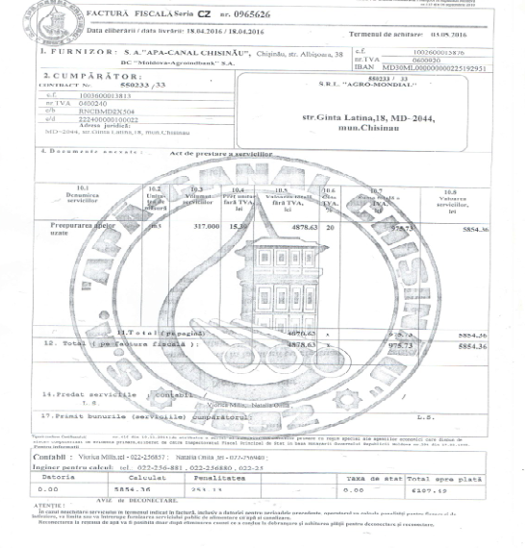
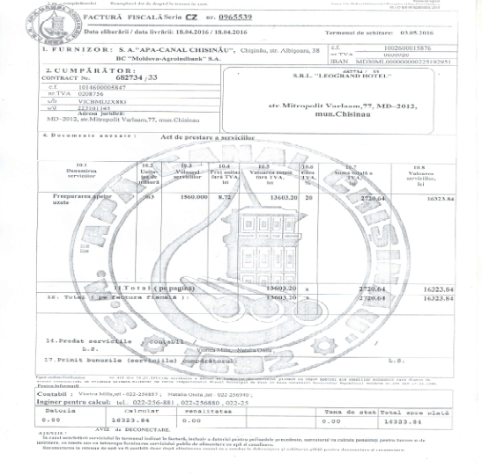

Slide 6
Factura prezentată consumatorului trebuie să conțină:
- numele prenumele (denumirea) consumatorului;
- adresa pentru fiecare loc de consum și numărul de contract;
- indicațiile contorului și perioada facturării;
- volumul serviciului prestat;
- tarifele aplicate;
- plata pentru fiecare serviciu;
- data expedierii;
- data limită de achi,tare a facturii;
- datoriile pentru perioadele precedente, la caz;
- suma totală de achitare;
- adresa și numărul de telefon al operatorului, a serviciului 24/24 ore, poșta electronică și pagina web oficiala;

Slide 7
Operatorul NU este în drept sa includă alte servicii în factura de bază, pentru servicii auxiliare sau consum fraudulos se emite factură aparte.

Slide 8
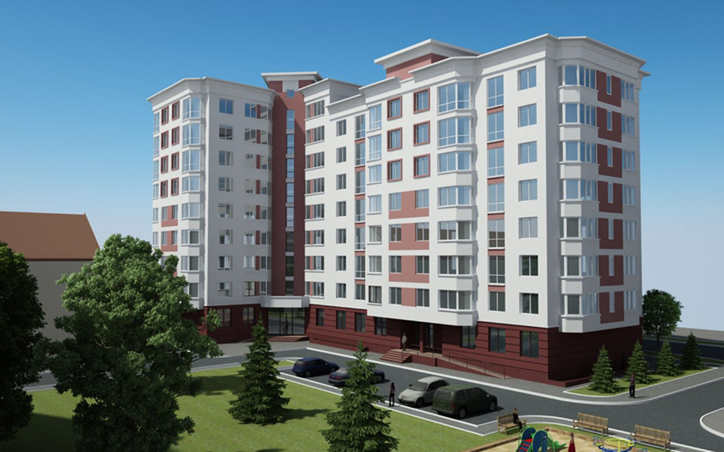
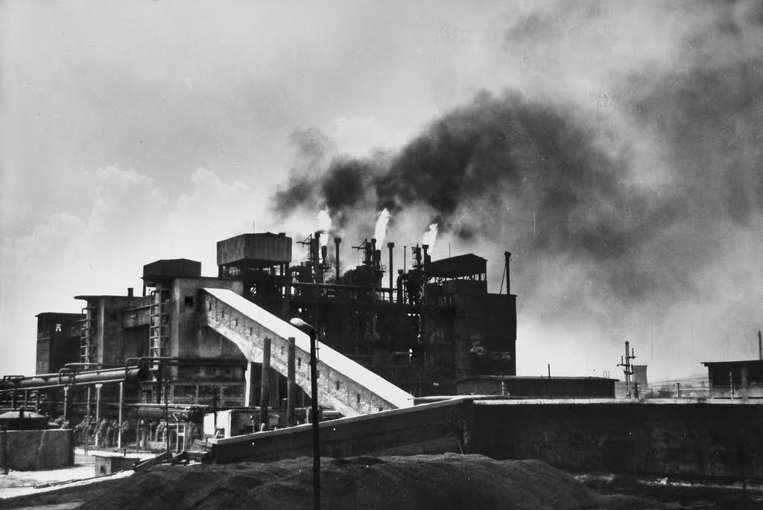
Categoriile de consumatori:
casnici - consumatori casnici, întovărăşirile şi brigăzile pomilegumicole; (9,19 lei: apa - 8,06 lei canalizarea - 1,13 lei)
noncasnici - agenți economici, persoane fizice, care practică activitatea de antreprenoriat; (27,552 lei: apa - 12,70 canalizarea: 10,96 + TVA).

Slide 9
Termeni de achitare a facturii:
consumatori casnici - ultima zi a lunii curente;
- consumatorii noncasnici - termenii indicați în factură;

Slide 10
În ce cazuri se aplică penalitate:
Penalitate - dobînda de întârziere a plații pentru serviciile prestate.
- doar dacă e prevăzută în contract;
- în cazul în care consumatorul nu achită factura în termenul stabilit;
- se calculează începând cu prima zi de întârziere după data-limită de plată;
nu se aplică în cazul facturii eronate;
Cuantumul penalității este negociabil și nu poate depăși rata medie anuală ponderată a dobânzii la creditele acordate de băncile comerciale în moneda națională, pentru un an, înregistrată în anul precedent și publicată în raportul BNM;

Slide 11
Modalitatea de expediere a facturilor emise:
- prin intermediul oficiului poștal;
- în mod electronic;

Slide 12
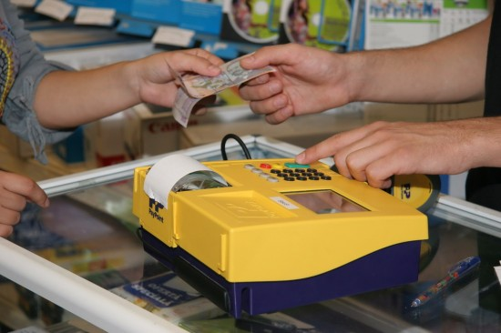
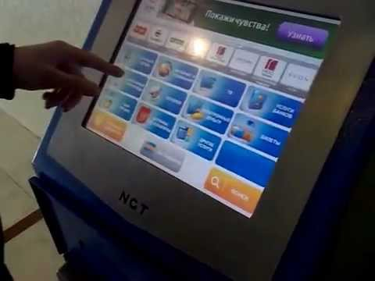
Cum putem achita factura:
casieriile Operatorului;
prin orice filială a băncilor;
în oficiul poștal;
- în mod electronic;
prin terminale.
Lavric Marina

Slide 13
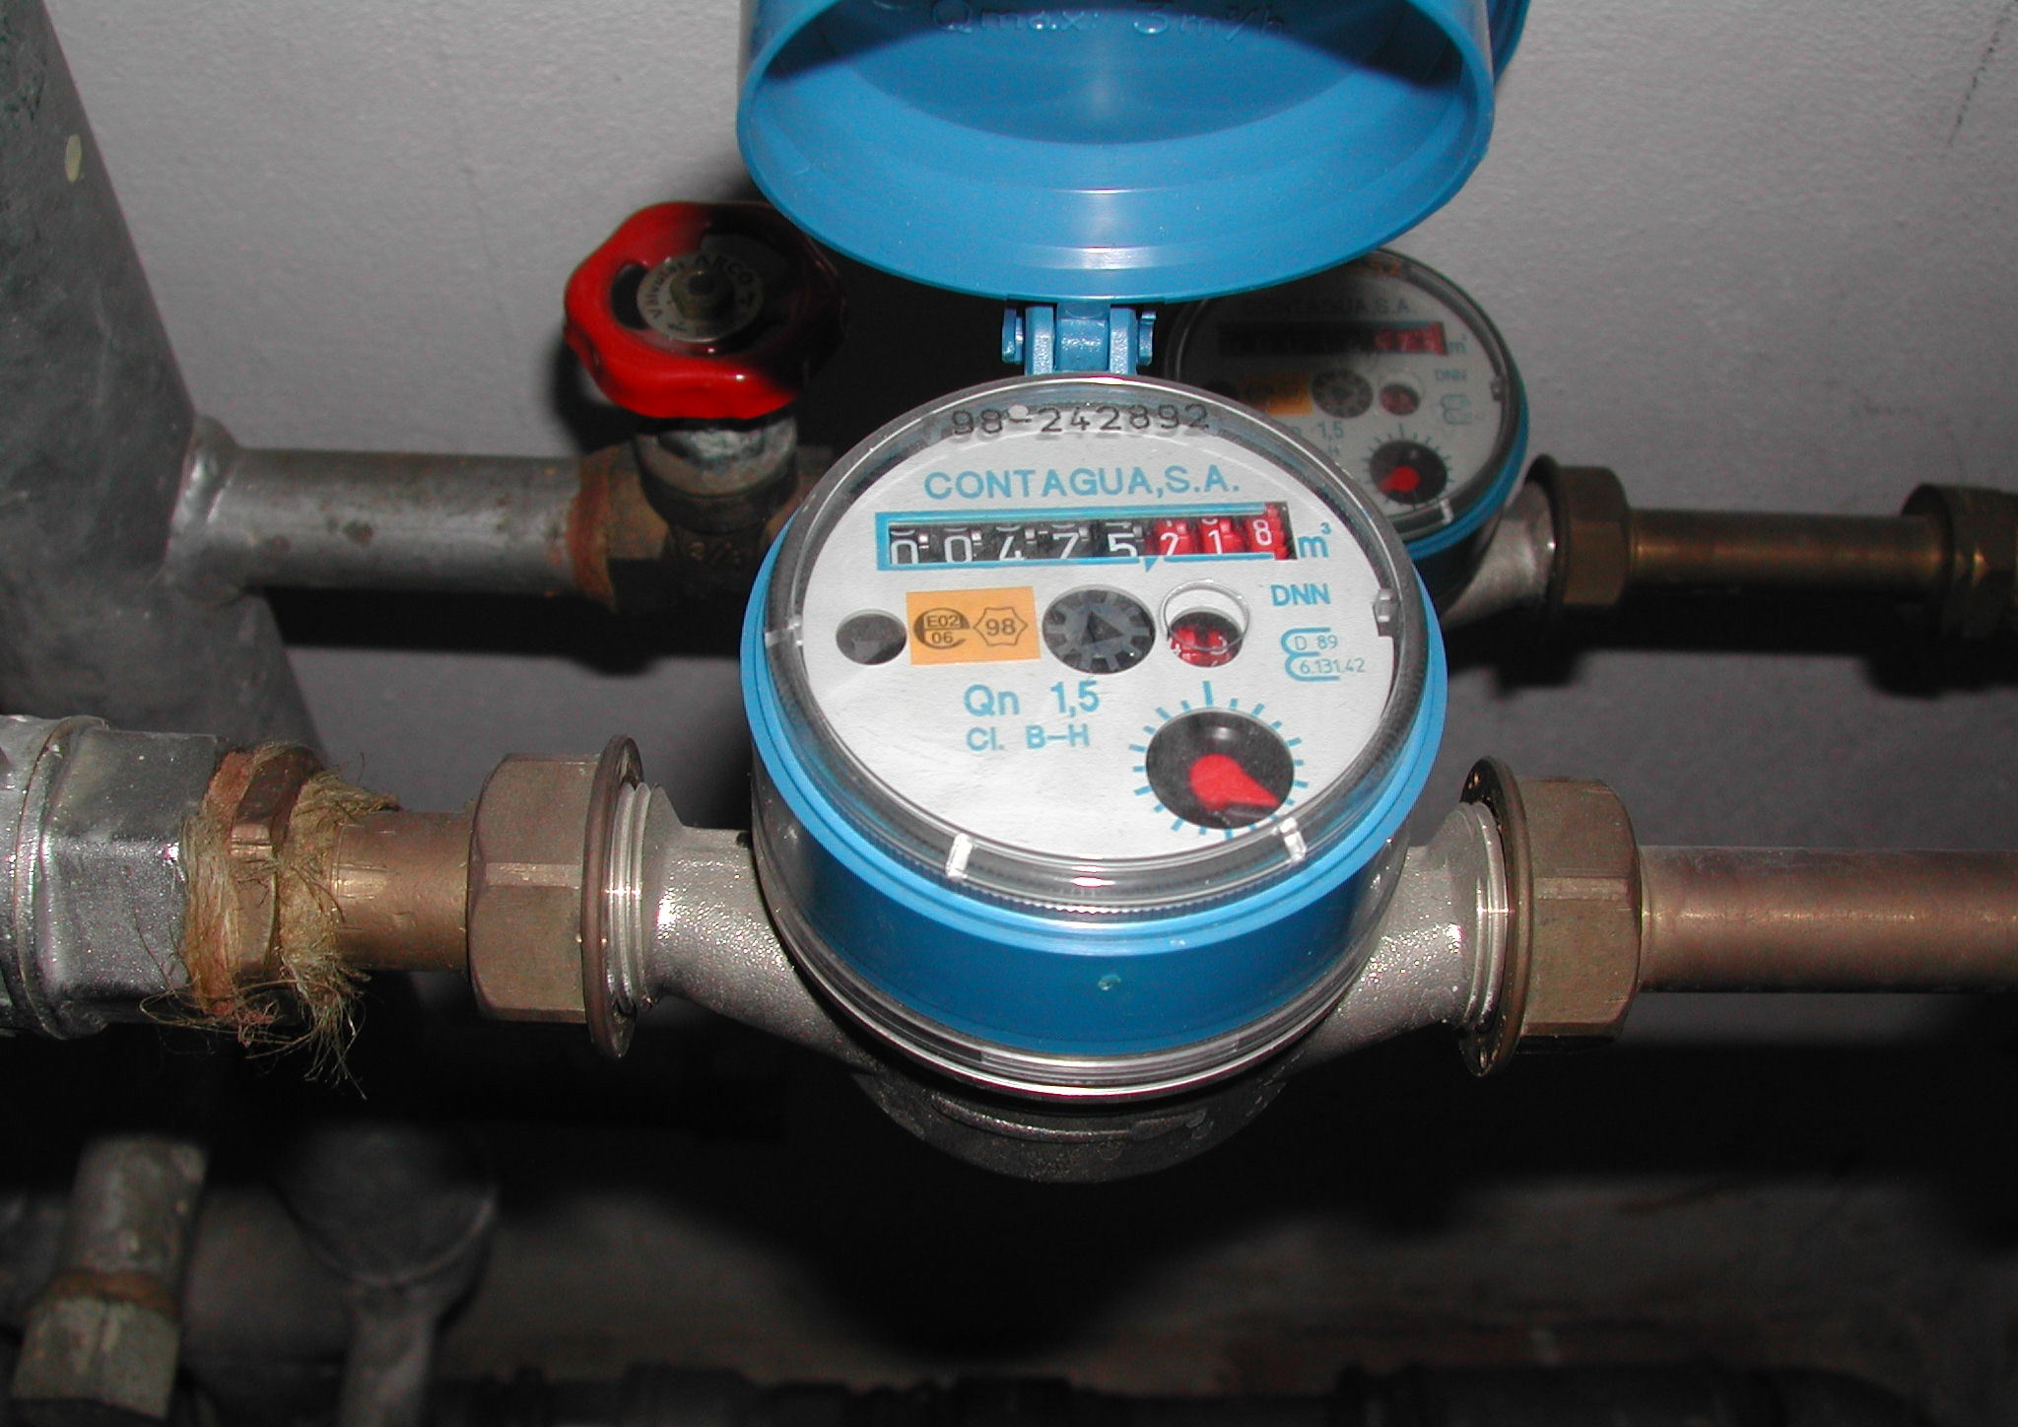
Modul de calcul
În baza indicațiilor contorului;
volum prognozat (consum estimativ);
conform normelor de consum;
consum fraudulos;

Slide 14
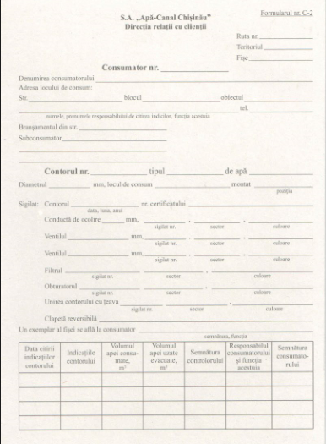
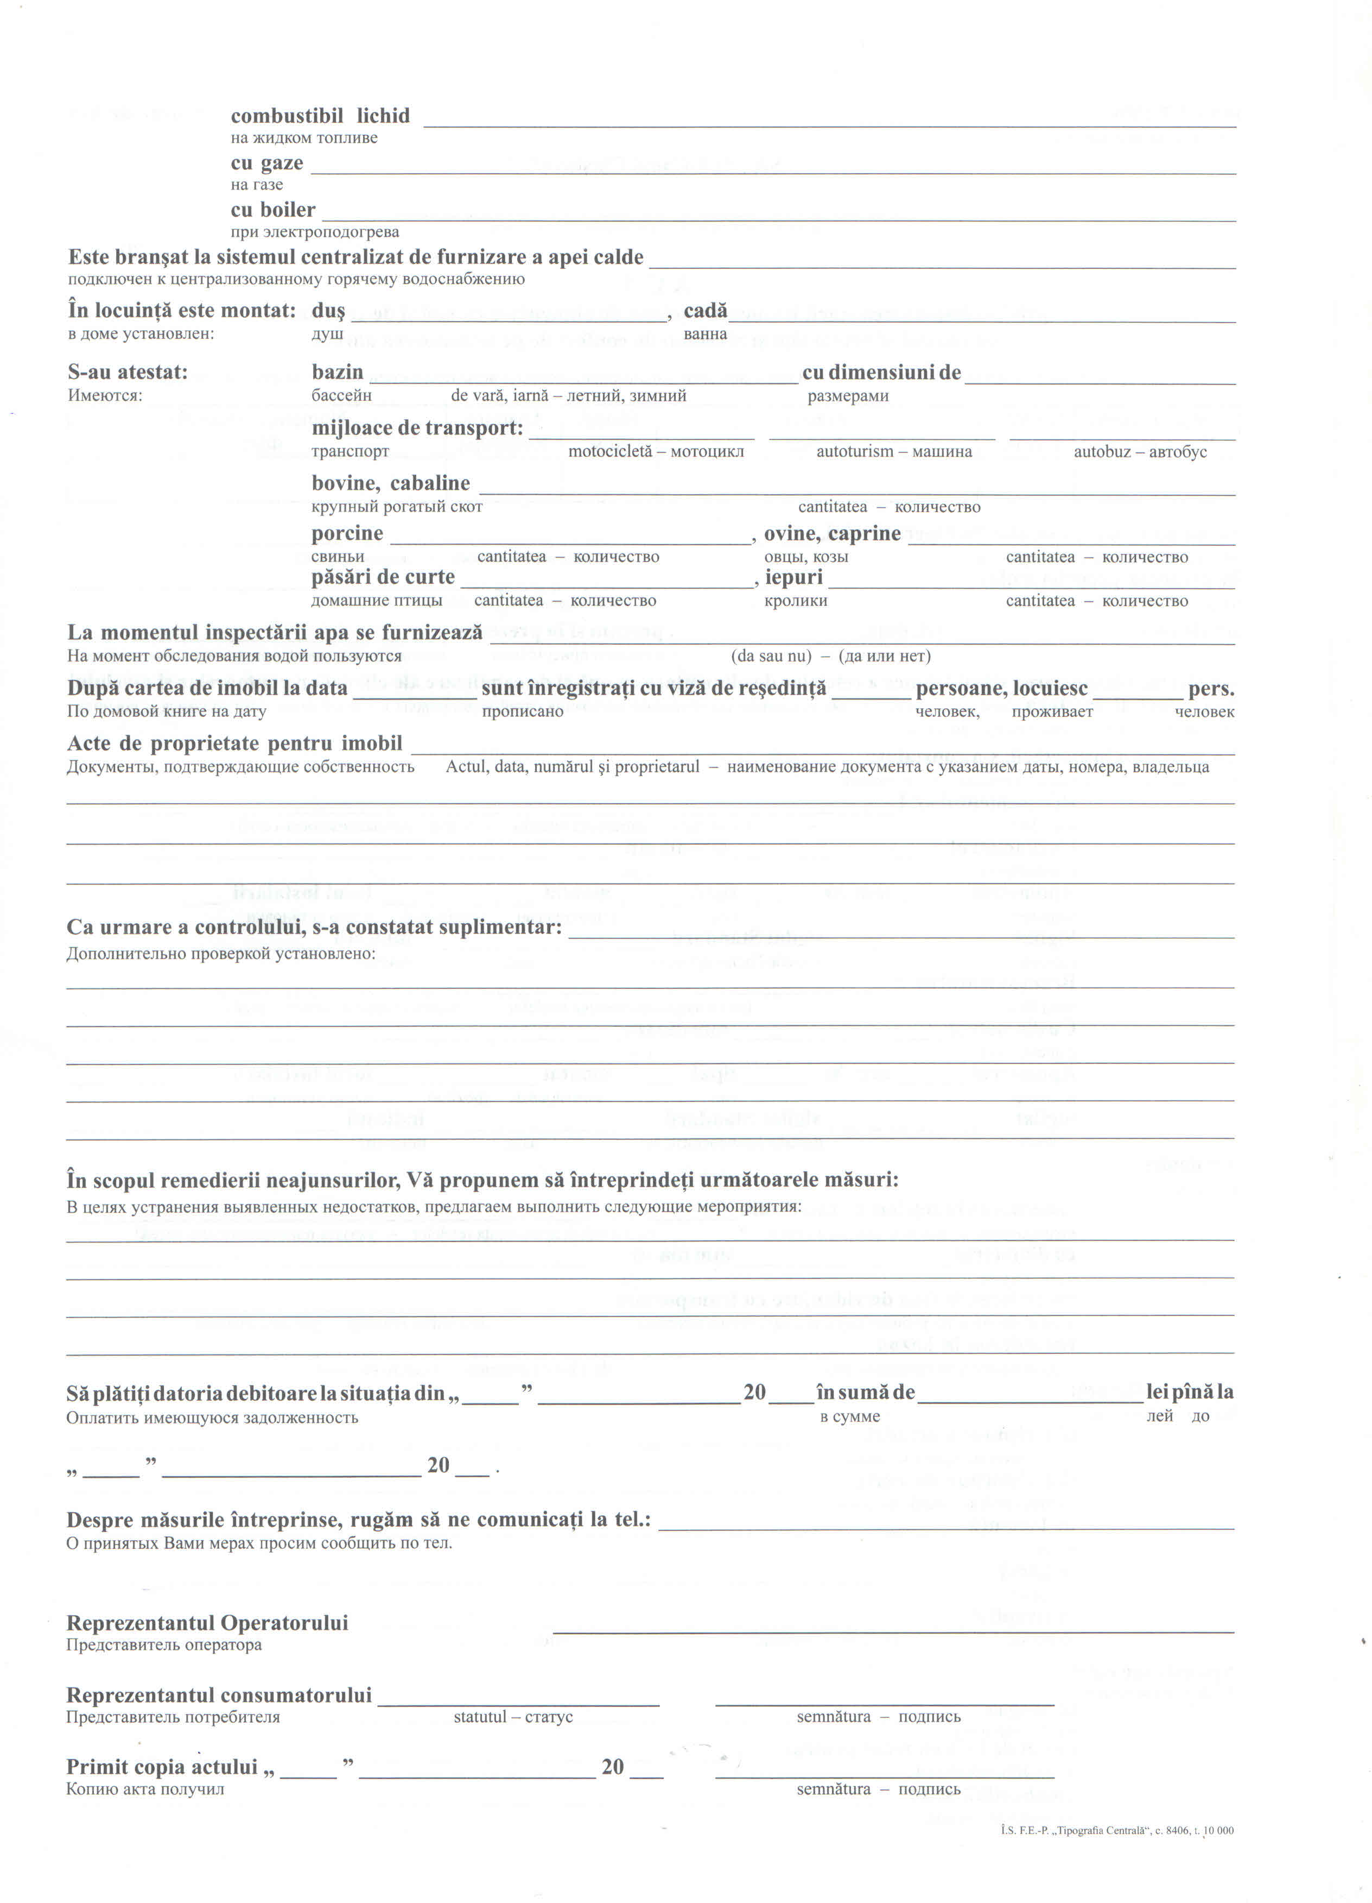
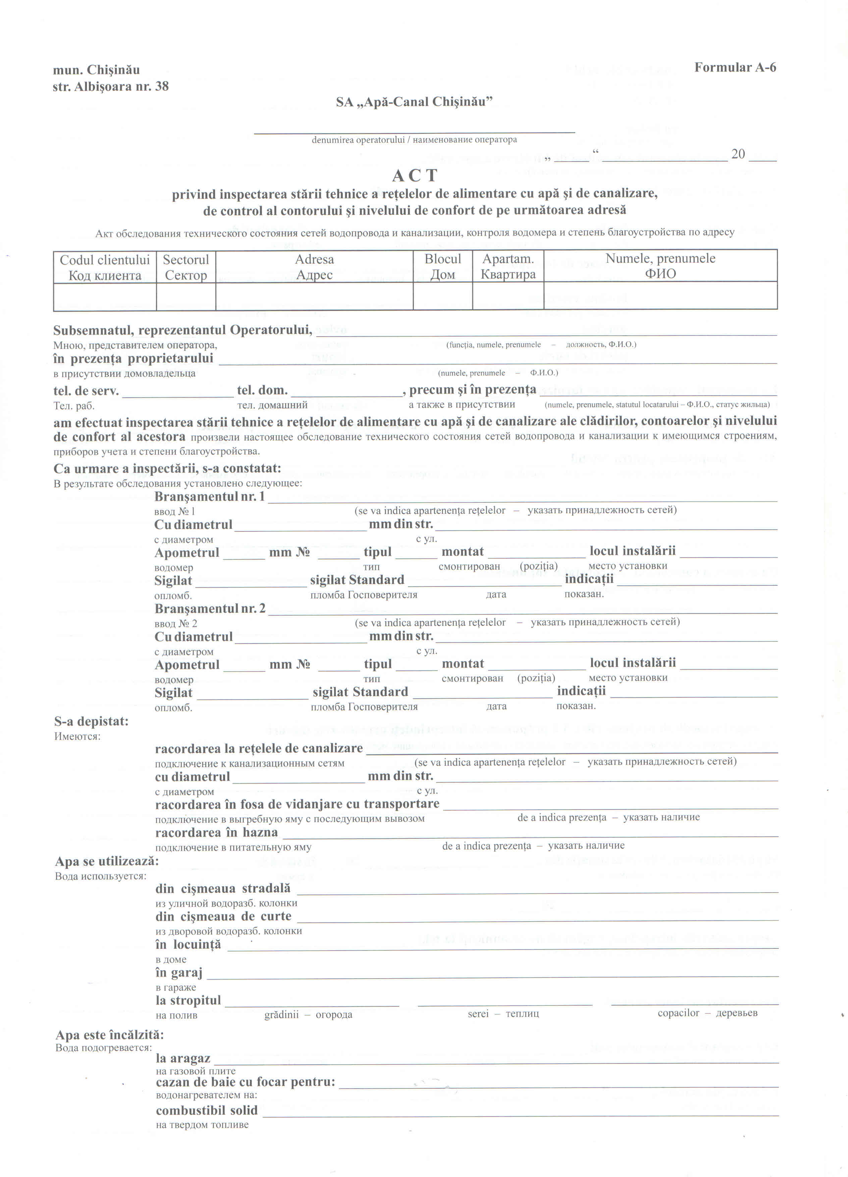
Citirea indicatiilor se efectuiază lunar de către operator in
prezența persoanei responsabile și se introduc datele în fișa de evidenta.
Lavric Marina

Slide 15
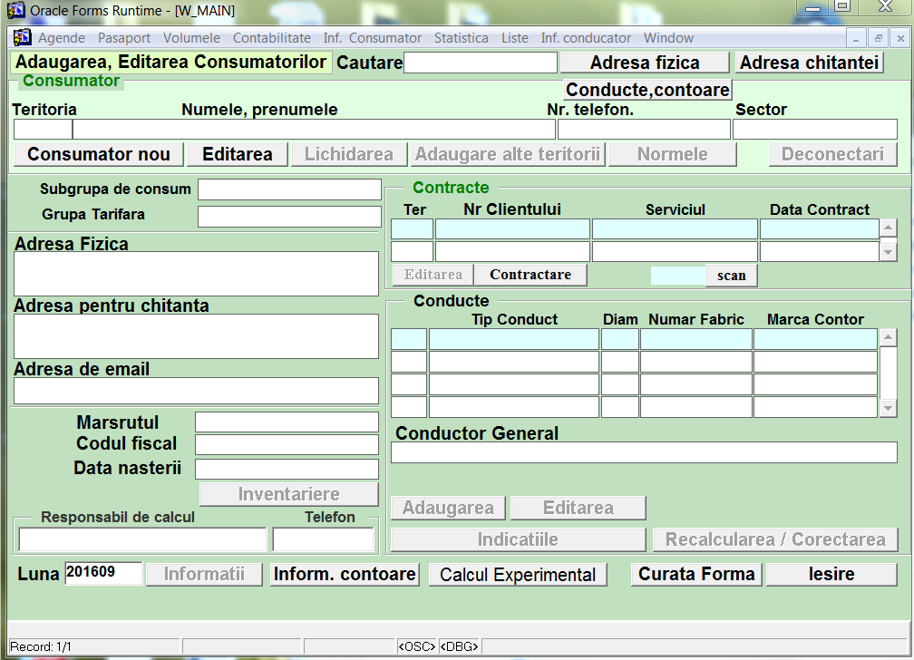
Introducerea datelor din teren in baza de date.
09/10/2016 Lavric Marina

Slide 16
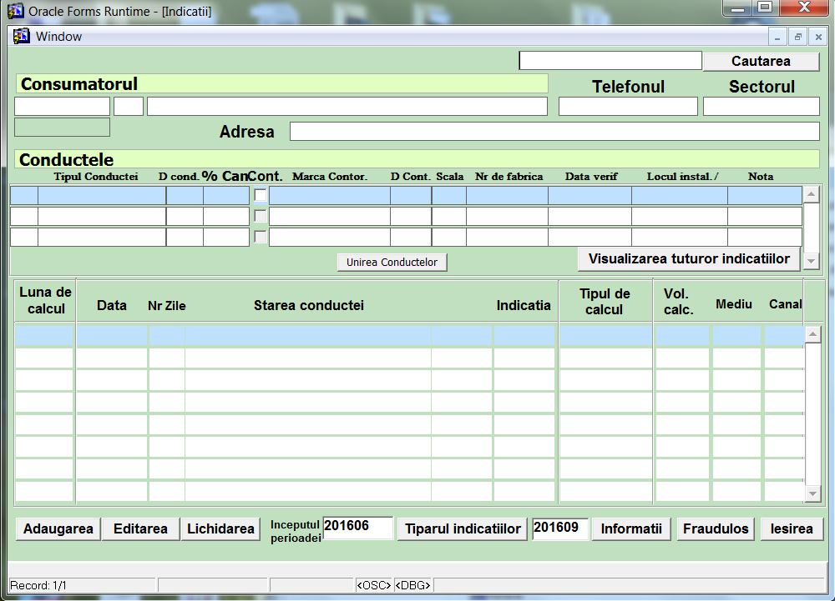
09/10/2016 Lavric Marina

Slide 17
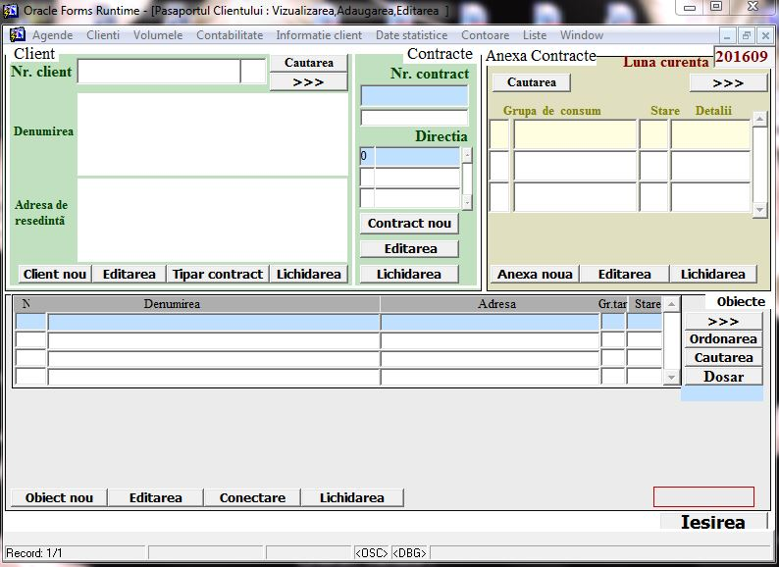

Slide 18
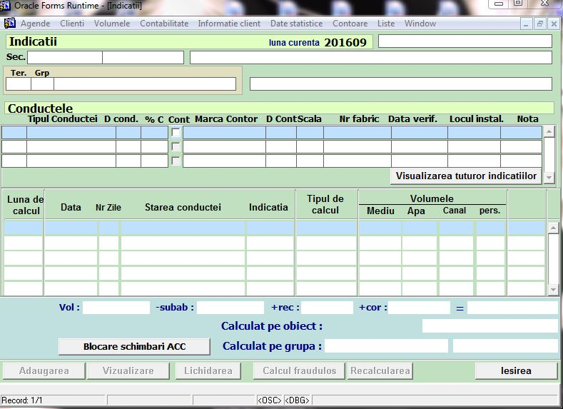
09/10/2016 Lavric Marina

Slide 19
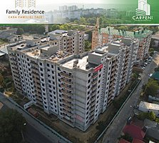
Modalitatea de facturare la blocurile locative a volumului de apa si de canalizare gestionate de către gestionarii fondului locativ se efectuiază in baza tarifelor aprobate a volumului de apa înregistrat de contorul comun instalat la branșamentul blocului cu distribuirea integrală pe apartamente a volumului înregistrat.
Lavric Marina

Slide 20
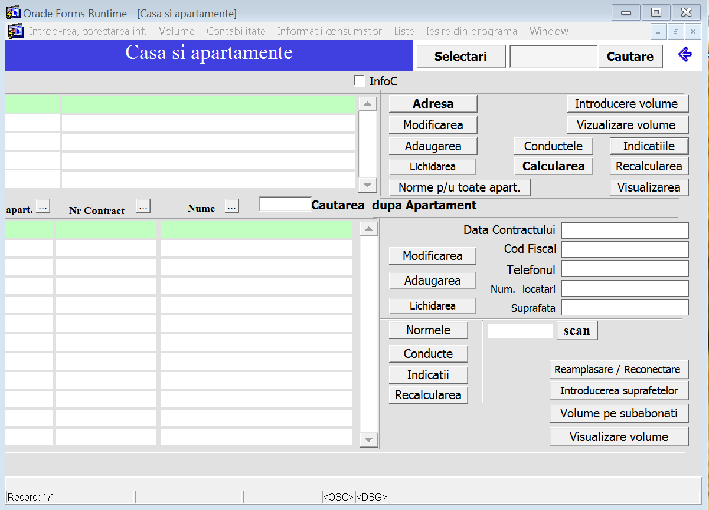
Lavric Marina

Slide 21
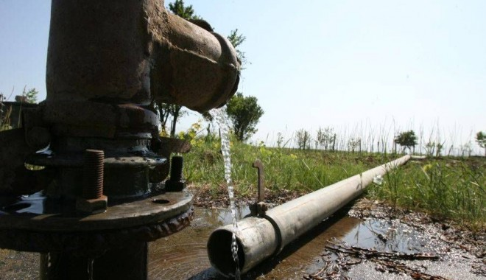
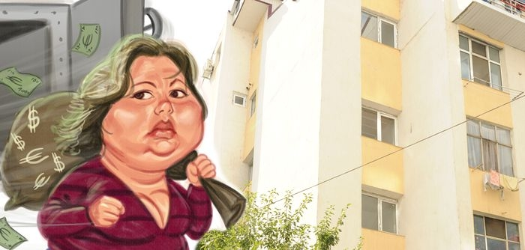
Consum fraudulos.
Lavric Marina

Slide 22
În cazul în care Operatorul constată consum fraudulos de catre consumator se efectuiază calculul volumului de apă și de canalizare (la caz), în funcție de secțiunea branșamentului, viteza mișcării apei și durata consumului fraudulos. La determinare se ia in calcul:
prejudiciul cauzat Operatorului;
Ctegoria consumatorului;
Regimul de consum;
Modalitatea consumului fraudulos;
Starea instalațiilor interne;
Modalitatea de utilizare a apei;
Numărul de persoane ce locuiesc ;
Volumul de apă înregistrat de contorul de la bloc;
Lavric Marina

Slide 23
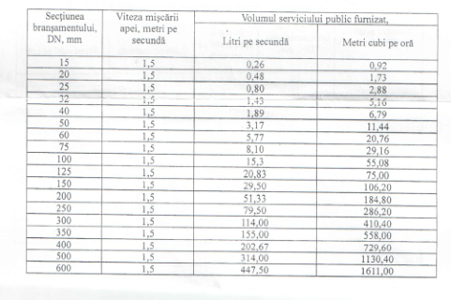
Secțiunea branșamentului în dependență de materialul țevii
Lavric Marina

Slide 24
Durata consumului fraudulos:
Nu poate depăși 1 lună;
În cazul în care consumatorul refuză acces 3 luni;
Dacă s-a depistat conectarea instalațiilor interioare termenul nu poate depăși un an;
În cazul contorului deteriorat din data ultimului control pînă la sigelare;
Lavric Marina

Slide 25
Plata în avans.
În cazul în care consumatorul deține imobilul ce constituie locul de consum în baza altui drept decît cel de proprietate sau care temporar nu deține nici un act asupra imobilului sau fată de care a fost inițiata procedura de insolvabilitate,suma plații nu poate depăși contravaloarea volumului mediu lunar și se indică într-o anexa la contract.
Datele privind plațile preventive includ obligatoriu:
Nume,prenume și numărul contractului;
Adresa consumatorului și a locului de consum, daca diferă;
Suma plații preventive;
Lavric Marina

Slide 26
Exercițiul 1

Slide 27
Lavric Marina
Vă mulțumesc pentru atenție!

Slide 28
Implementat de
În calitate de entitate federală, GIZ sprijină atingerea obiectivelor Guvernului Germaniei de cooperare internațională și dezvoltare durabilă.
Publicat de Deutsche Gesellschaft für Internationale Zusammenarbeit (GIZ) GmbH
Oficii înregistrate, Bonn și Eschborn, Germania
Proiectul ”Modernizarea serviciilor publice locale în Republica Moldova”
Chișinău, str. Bernardazzi 66
T + 373 22 22-83-19
F + 373 22 00-02-38 I www.giz.de, www.serviciilocale.md
Autor: Lavric Marina
În cooperare cu
Proiect cofinanțat de

Slide 29
Implementat de
Din numele

